Slide 1
Securing Microsoft 365 Data with service encryption
Thomas Stensitzki, MVP
blog.granikos.eu
@stensitzki
Notes:
Introduction

Slide 2

Thomas Stensitzki
MVP Office Apps & Services
MCT Regional Lead
Autor
Blogger

Slide 3





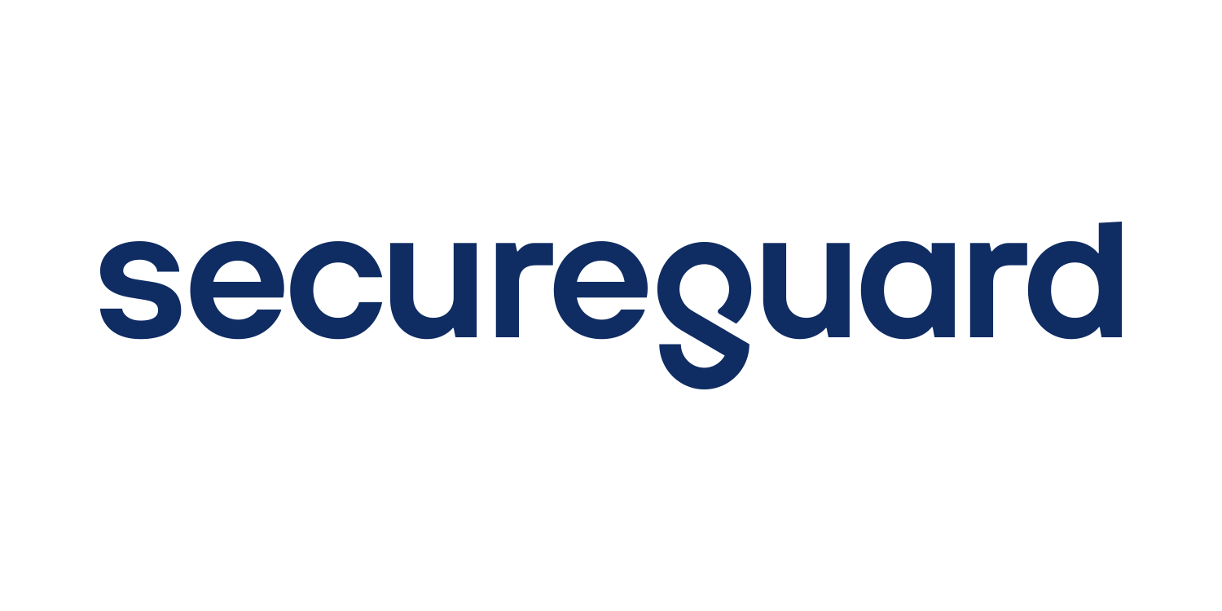
Thanks to our Sponsors!

Slide 4
Agenda
Was wir nicht betrachten
Verschlüsselung in Microsoft 365
Was ist Purview Customer Key
Einrichtung von Customer Key

Slide 5
Wer nutzt bereits Purview Customer Key?

Slide 6
Transportverschlüsselung
Zwischen Kunde und Rechenzentrum
Zwischen Servern und Rechenzentrum

Slide 7
Azure
Azure-relevante Verschlüsselung
Blob, SQL DB, Cosmos DB, Data Lake, etc.
S/MIME Nachrichtenverschlüsselung
Microsoft Purview Message Encryption, früher Office 365 Message Encryption (OME)
Verschlüsselung mit Vertraulichkeitsbezeichnungen (Sensitivity Label)

Slide 8


Verschlüsselung in Microsoft 365
Data-In-Transfer
Data-At-Rest
Netzwerk
Inhalt
Hardware
Applikationen
E-Mails
Dokumente
Server / Disks
Exchange Online Postfächer
SharePoint / OneDrive Dateien
Microsoft Managed Key
Bring Your Own Key
Double Key Encryption
Purview Customer Key

Slide 9
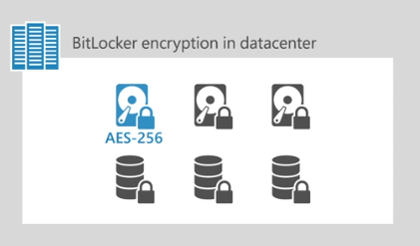
Verschlüsselung in Microsoft 365
Microsoft 365 Standard
BitLocker → Dateisystem-Verschlüsselung in Microsoft Rechenzentren
Shredded Storage → Verschlüsselung von Dateiteilen mit AES-256 Schlüsseln

Slide 10




Shredded Storage
Encrypted Files
Azure Storage Containers
Key Store
>64 kb
Content Database
Chunks
Notes:
https://aka.ms/dataencryption

Slide 11
Warum Customer Key?
Verschlüsselung von Dateninhalten in Microsoft 365 als zusätzliche Schutzebene zu BitLocker
Trennung des Zugriffes für Administratoren auf Applikationsdaten, die durch das Betriebssystem verarbeitet werden
Customer Key Option ermöglicht eine Schlüsselverwaltung pro Microsoft 365 Mandant
Ermöglicht die Umsetzung von besonderen Compliance-Anforderungen zur Verschlüsselung in Microsoft 365
Schlüsselverwaltung durch den Kunden

Slide 12
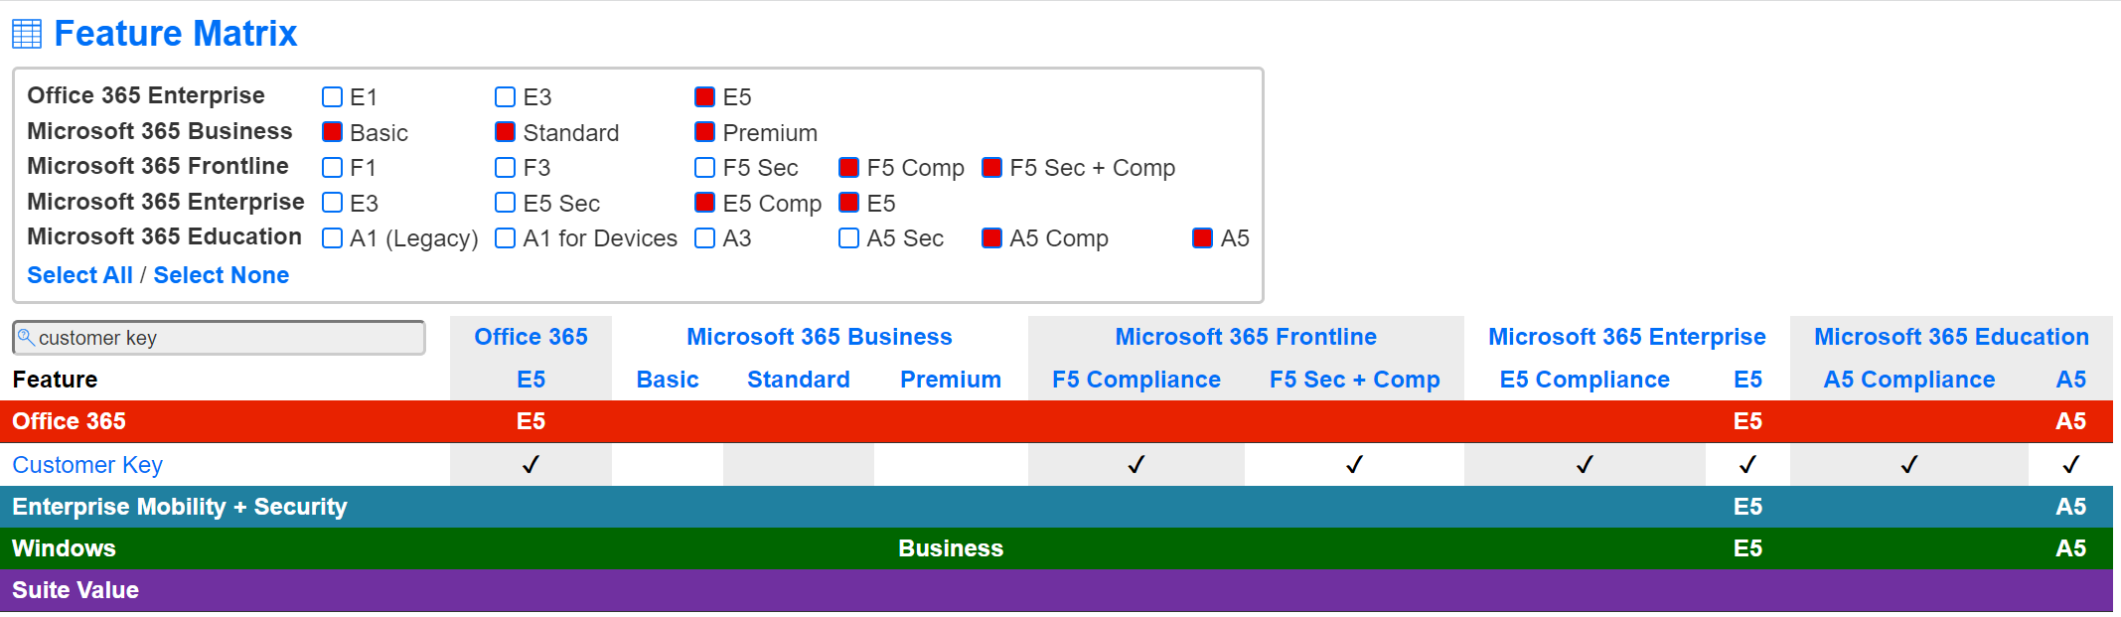
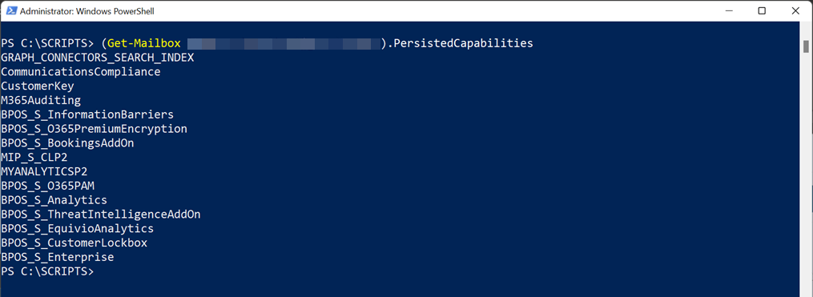
Customer Key Lizenz
Exchange Online Management Shell

Slide 13
Customer Key
Azure Key Vaults in zwei separaten Azure Abonnements → EA oder CSP
Initiale Einrichtung der Customer Managed Keys über FastTrack Portal (Empfehlung)
Verschlüsselungsmöglichkeiten
Allgemeine Microsoft 365 Data-at-Rest Verschlüsselung
Dienstverschlüsselung für Exchange Online und SharePoint Online (inkl. OneDrive und Microsoft Teams)
Notes:
https://docs.microsoft.com/microsoft-365/compliance/customer-key-availability-key-roll

Slide 14
Customer Key
Verwaltung
Erstellung von Data Encryption Policies (DEP)
Zuweisung von Data Encryption Policies
Schlüsselwechsel
Rotation eines Customer Key
Rotation eines Availability Key → Keine direkte Kontrolle durch Endkunden
Notes:
https://docs.microsoft.com/microsoft-365/compliance/customer-key-availability-key-roll

Slide 15
Customer Key - Hinweise
Löschen Sie keine Schlüssel, die mit DEP-Richtlinien verknüpft sind oder einmal aktiv verknüpft waren
Inhalte werden bei einer Schlüsselrotation entschlüsselt und mit dem neuen Schlüssel erneut verschlüsselt
Exchange Online
Aktive Postfächer werden regelmäßig neu verschlüsselt
Inaktive, deaktivierte und nicht mehr verbundene Postfächer können noch mit einem alten Schlüssel verschlüsselt sein
SharePoint Online
Datensicherungen zur Wiederherstellung können Daten enthalten, die mit einem alten Schlüssel geschützt sind
Risiko eines nachträglichen Datenverlustes

Slide 16
Customer Key - Schlüsselverwaltung
On-Premises Hardware Service Module (HSM)
→ Empfehlung für den produktiven Einsatz
Azure Key Vault (AKV)
→ Empfehlung für Testzwecke oder einen Proof-of-Concept
Beide Varianten erfordern Azure Key Vaults für die Konfiguration und Verwaltung

Slide 17
Microsoft 365 Data-at-Rest
Teams Chat-Nachrichten (1:1 Chats, Gruppenchats, Meeting-Chats, Kanal-Konversationen)
Teams Media-Nachrichten (Bilder, Code-Beispiele, Video-/Audio-Nachrichten, Wiki-Bilder)
Teams Anruf- und Meeting-Aufzeichnungen in Teams-Speicherorten (aka Stream)
Teams Chatbenachrichtigungen und Teams Chatempfehlungen von Cortana
Teams Statusnachrichten
Benutzer- und Signalinformationen in Exchange Online
Exchange Online Postfächer, die nicht über eine dedizierte Postfach-DEP verschlüsselt sind
Microsoft Information Protection
Label Vertraulichkeitskennzeichnungen (Sensitivity Label)
Exact Data Match Daten (EDM, benutzerdefinierter Datentyp)
Teams und EDM Daten werden ab Zuweisung der DEP-Richtlinie verschlüsselt
Exchange Online Daten werden vollständig verschlüsselt
Notes:
https://docs.microsoft.com/microsoft-365/compliance/sit-get-started-exact-data-match-based-sits-overview

Slide 18

Microsoft 365 Data-at-Rest
Folgenden Daten werden mit einer M365 Data-at-Rest DEP nicht verschlüsselt
SharePoint Online und OneDrive for Business
Teams Dateien und Aufzeichnungen in SharePoint Online und OneDrive for Business
Teams Live Event Daten
Andere Microsoft 365 Daten, z.B. Yammer oder Planner
Es können mehrere DEP für Microsoft 365 Data-at-Rest im Mandaten existieren
Nur eine DEP ist im Microsoft 365 Mandanten zugewiesen und aktiv

Slide 19
Exchange Online
Verschlüsselung von unterschiedlichen Objekttypen
Benutzerpostfächern (Mailbox User)
E-Mail-Benutzer (Mail User)
Microsoft 365 Gruppen
Geteilte Postfächer
Öffentliche Ordner
Je Postfach kann eine DEP zugewiesen werden
Es können bis zu 50 aktive DEP im Mandanten existieren
Teams-Chats sind in Exchange Postfächern gespeichert

Slide 20
Exchange Online und Microsoft Teams
Root Keys
2 Customer Keys Azure Key Vault
Availability Key Office 365
RSA
AES 256
Data Encryption Policy Key Basiert auf Root-Keys
AES 256
Mailbox Key
Basiert auf Data Encryption Policy Key
AES 256
Postfächer

Slide 21
SharePoint Online, OneDrive, Teams-Dateien
Verschlüsselung von existierenden Daten beginnt unmittelbar nach Zuweisung der Schlüssel
Verschlüsselung von Daten mit unterschiedlichen Schlüssel je Geo-Lokation möglich

Slide 22
SharePoint Online, OneDrive for Business, Teams-Dateien
Root Keys
2 Customer Keys Azure Key Vault
Availability Key Office 365
RSA
AES 256
Tenant Intermediate Key Basiert auf Root-Keys
AES 256
Site Encryption Key Basiert auf Tenant Intermediate Key
AES 256
1 Datei = N Chunks = N Keys
File Chunk Encrpytion Key
Basiert auf Site Encryption Key
AES 256
Data Chunks

Slide 23
Azure Abonnements und Key Vaults
Vor einer FastTrack-Anfrage zur Einrichtung von Customer Key im Microsoft 365 Mandanten
Einrichtung von Azure Key Vaults und Keys in zwei Azure Abonnements
Ein Key Vault mit Key für jeden zu verschlüsselnden Workload

Slide 24



Azure Abonnements und Key Vaults
Azure Abo
Subscription A
Subscription B
Key Vaults
KV-365-A
KV-EXO-A
KV-SPO-A
KV-365-B
KV-EXO-B
KV-SPO-B
Keys
KEY-365-A
KEY-EXO-A
KEY-SPO-A
KEY-365-B
KEY-EXO-B
KEY-SPO-B

Slide 25
Azure Abonnements und Key Vaults
Azure Abo
Subscription A
Subscription B
Key Vaults
KV-365-A
KV-EXO-A
KV-SPO-A
KV-365-B
KV-EXO-B
KV-SPO-B
Keys
KEY-365-A
KEY-EXO-A
KEY-SPO-A
KEY-365-B
KEY-EXO-B
KEY-SPO-B
1 Schlüsselpaar je Workload

Slide 26
Einrichtung
Erstellung von Azure AD Sicherheitsgruppen für Administratoren und Contributors
Erstellung von zwei Azure Abonnements
Trennung der Berechtigungen für Azure Ressourcengruppen, Key Vaults und Keys
Bsp.: AZ-EGXDE-CMK-A, AZ-EGXDE-CMK-B
Registrierung des Mandanten für Customer Key via FastTrack
Erstellung einer Ressourcengruppe in jedem Abonnement
Erstellung der benötigten Key Vaults in jeder Ressourcengruppe
Standard (Test, Proof-of-Concept) oder Premium (Produktiv)
Konfiguration der Zugriffsberechtigungen je Key Vault für Azure AD Sicherheitsgruppen
Erstellung der Keys je Key Vault
Key Vault und Key Namen sind global eindeutig

Slide 27
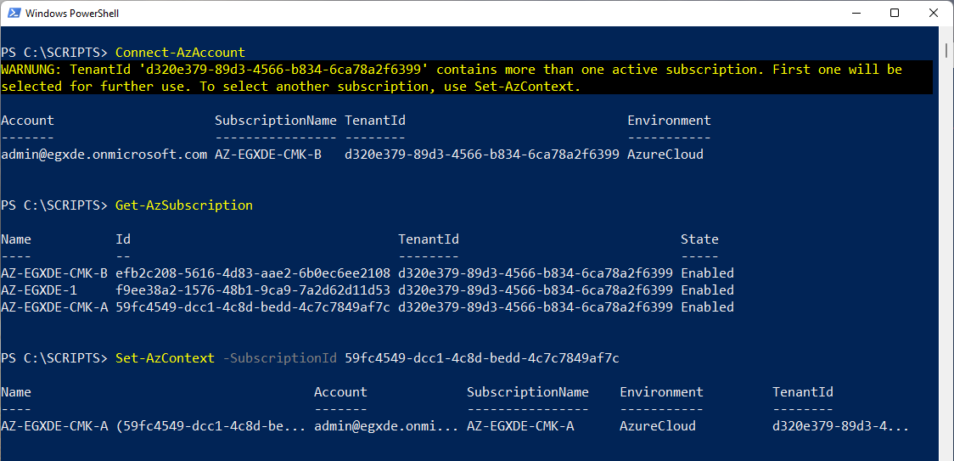
Azure Context

Slide 28
Wer kennt das FastTrack-Portal?

Slide 29
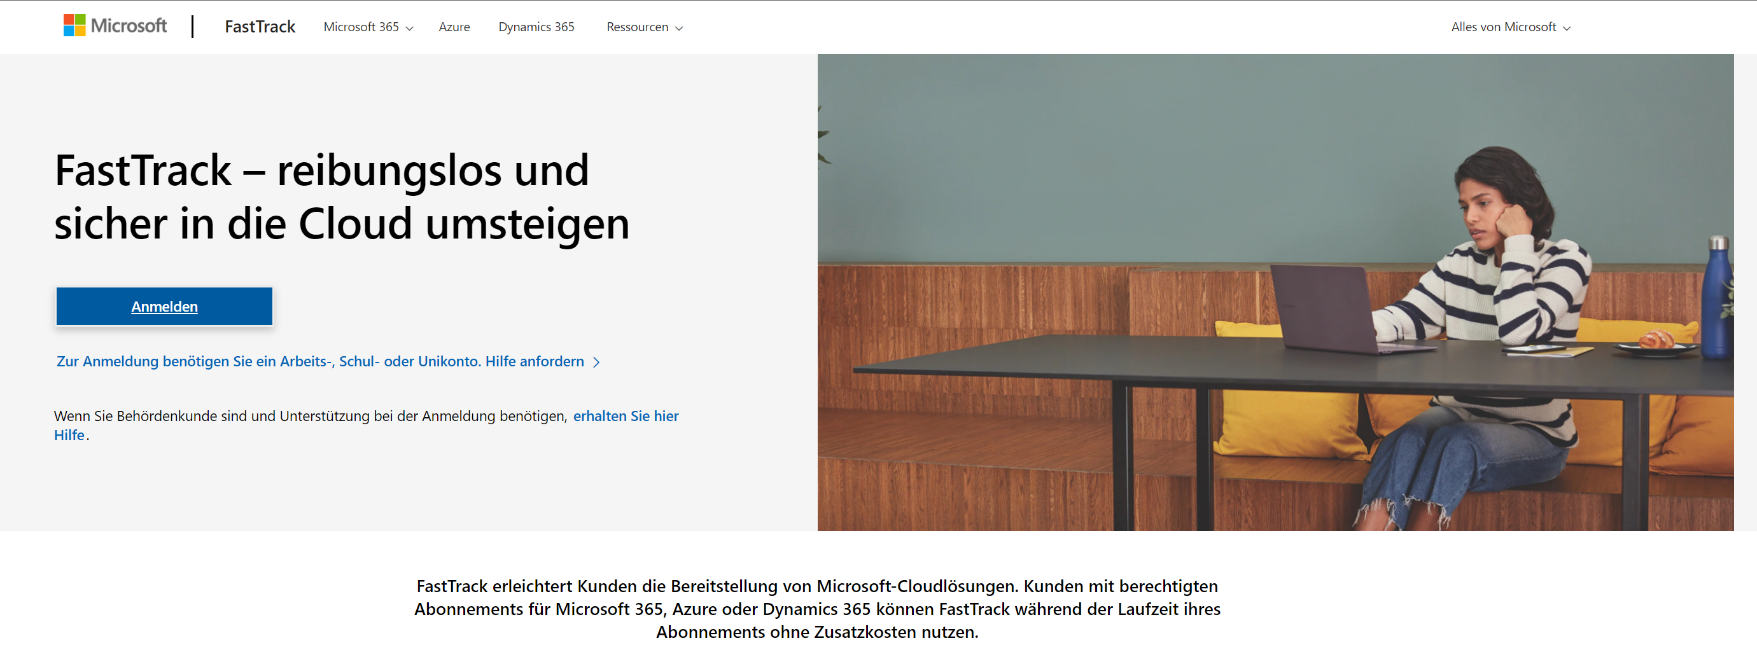
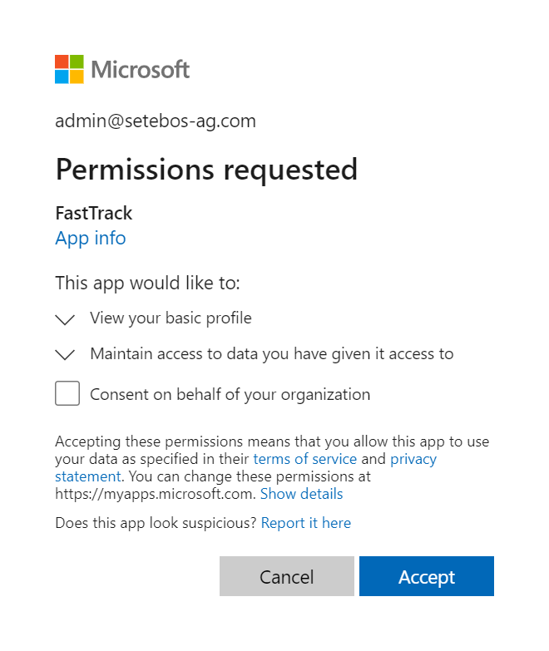
FastTrack
https://fasttrack.microsoft.com

Slide 30
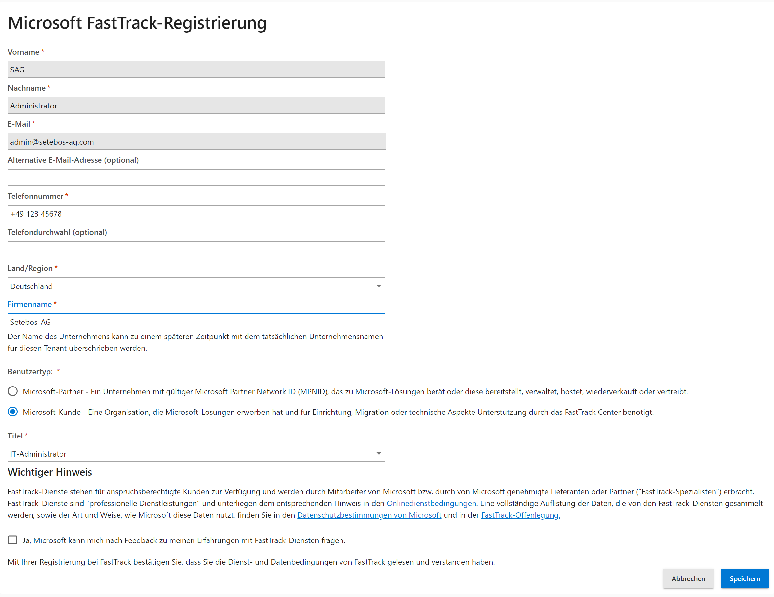
FastTrack

Slide 31
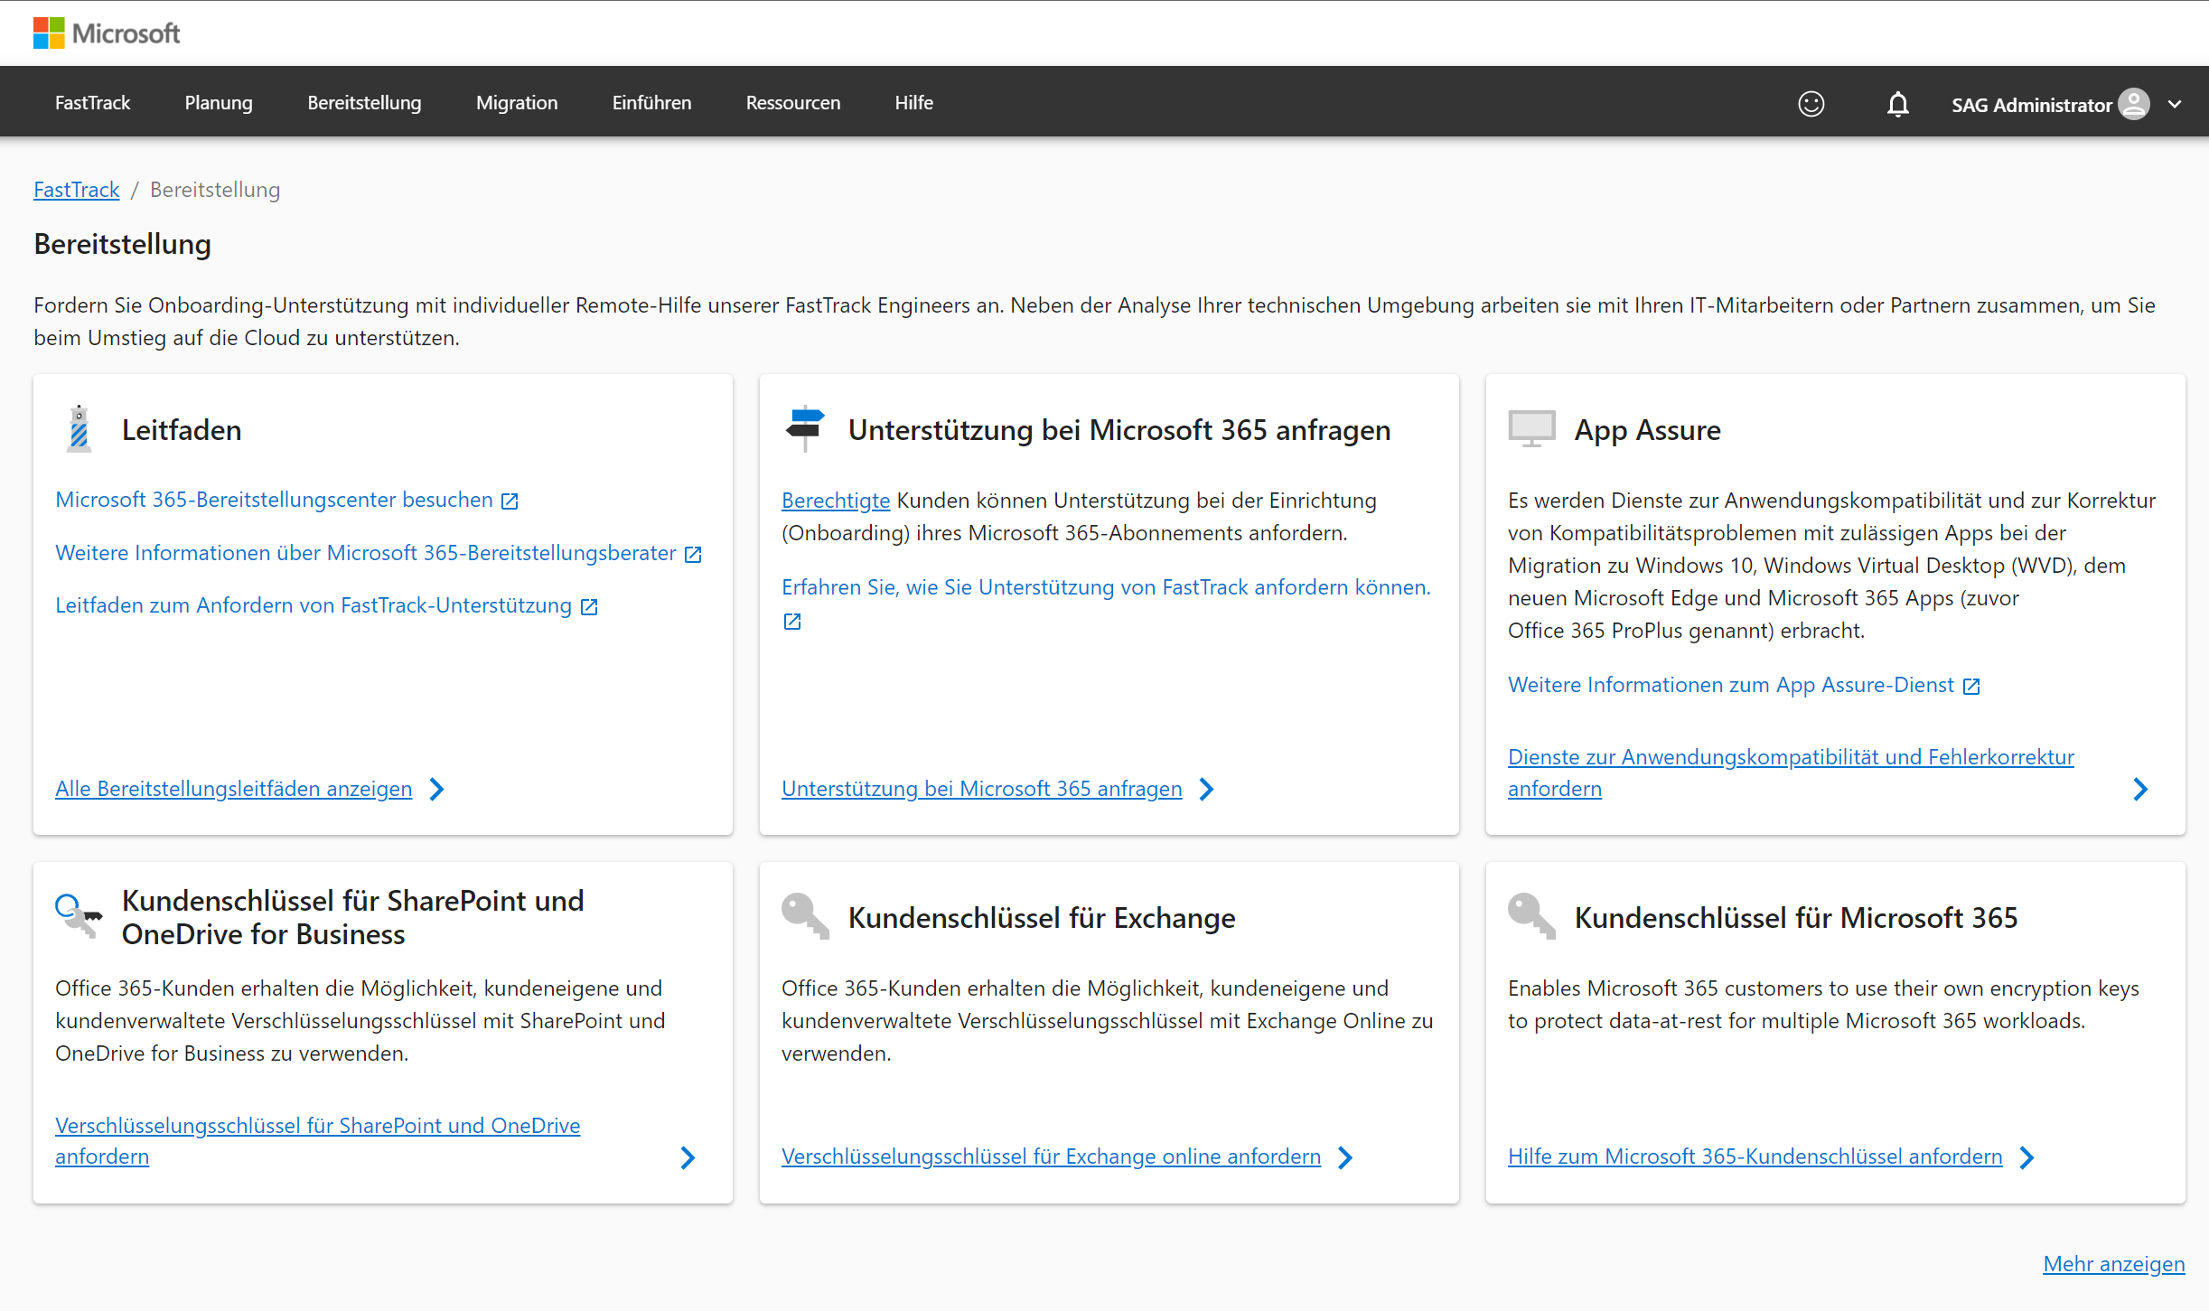
FastTrack

Slide 32
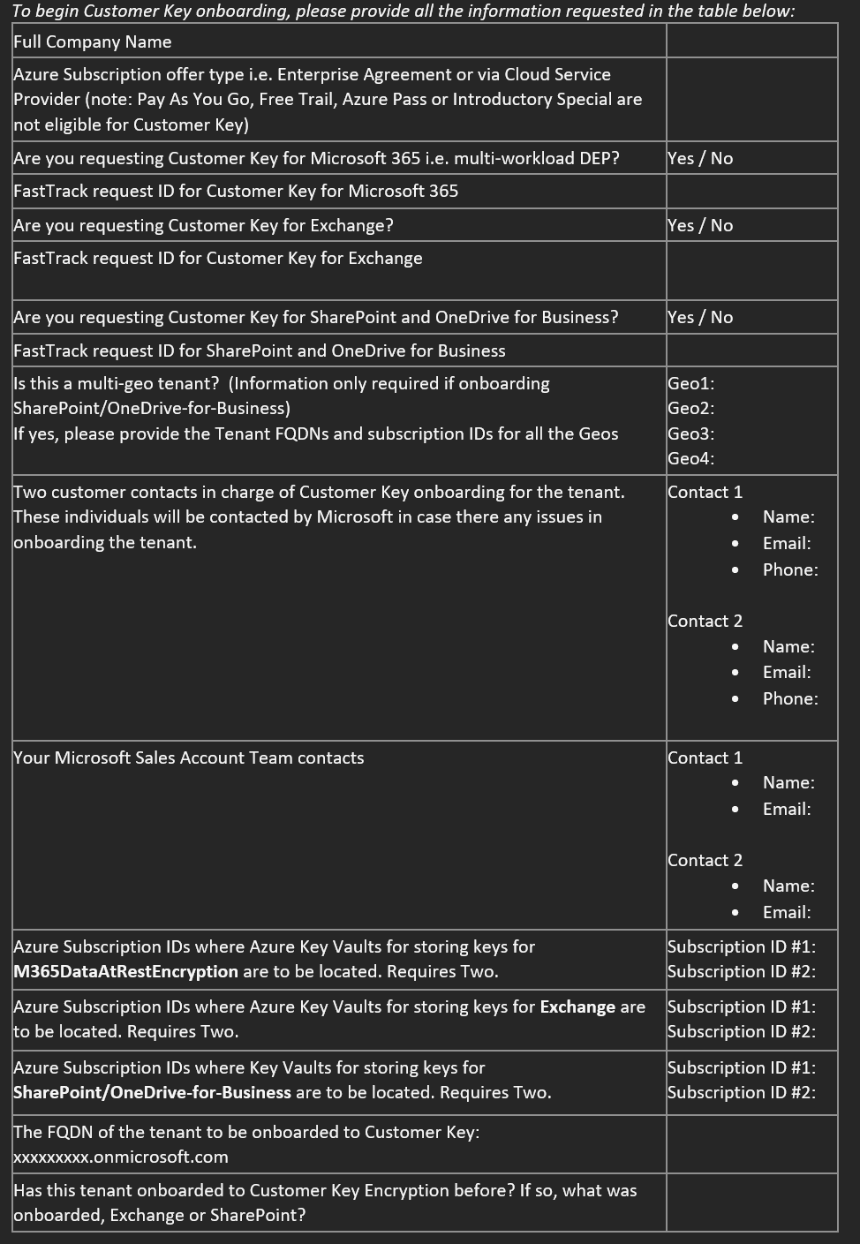
FastTrack

Slide 33
Azure und Ressourcengruppe je Abonnement
# Registrierung des Provider Feature MandatoryRetentionPeriod
# Verhindert ein versehentliche Löschung des Azure Abonnements Register-AzProviderFeature -FeatureName mandatoryRetentionPeriodEnabled -ProviderNamespace Microsoft.Resources
# Registrierung
Register-AzResourceProvider -ProviderNamespace Microsoft.KeyVault
# Einrichtung der Ressourcengruppe für Azure Key Vaults
New-AzResourceGroup -Name RG-EGXDE-KV-A -Location "West Europe"
# Einrichtung des ersten Key Vaults per Azure Portal
# Speichern der Vorlagen- und Parameterdatei für die weiteren Key Vaults
Abfrage der Azure Lokationen
Get-AzLocation

Slide 34
Einrichtung Key Vault
# Vorbereitung der Parameterdatei
"parameters": {
"name": {
"value": "az-kv-egxde-exo-a"
{…}
"accessPolicies": {
"value": [
{
"objectId": "754e1dbe-1bcf-4789-bbee-22410877fdb0",
"tenantId": "d320e379-89d3-4566-b834-6ca78a2f6399",
# Template-Datei laden und in Json konvertieren $TemplateFile = [System.IO.File]::ReadAllText("C:\CMK\keyvault-template.json") $TemplateJson = ConvertFrom-Json $TemplateFile –AsHashtable
# Neue Ressourcengruppe erstellen
New-AzResourceGroupDeployment -ResourceGroupName "RG-EGXDE-KV-A" -TemplateObject ` $TemplateJson -TemplateParameterFile "C:\CMK\keyvault-parameters-exo-a.json"
Key Vault Namen sind global eindeutig

Slide 35
Einrichtung Key Vault
# Variablen für Key Vault und Admin Sicherheitsgruppe
$kvName = 'az-kv-egxde-exo-a'
$kvAdminGroup = 'kv-Admins'
# Setzen der Zugriffsrichtlinie für Admininstratoren
Set-AzKeyVaultAccessPolicy -VaultName $kvName `
-ObjectId (Get-AzADGroup -SearchString $kvAdminGroup)[0].Id `
-PermissionsToKeys create,import,list,get,backup,restore
# Konfiguration der Contributor-Gruppe via Azure Portal für die Ressourcengruppe

Slide 36
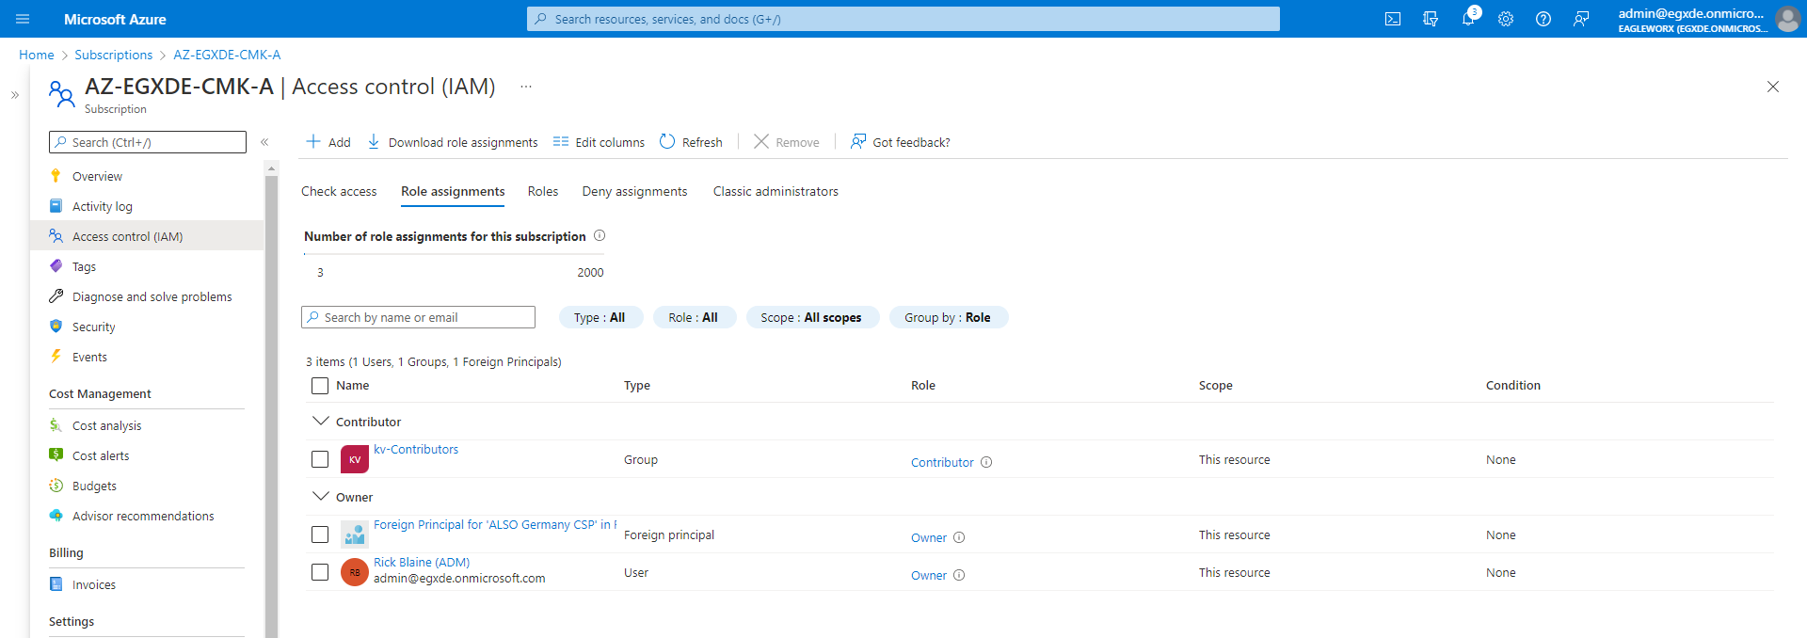
Zugriffsberechtigungen je Key Vault
# Variablen für Key Vault und Admin Sicherheitsgruppe
$kvName = 'az-kv-egxde-exo-a'
$kvAdminGroup = 'kv-Admins'
# Setzen der Zugriffsrichtlinie für Admininstratoren
Set-AzKeyVaultAccessPolicy -VaultName $kvName `
-ObjectId (Get-AzADGroup -SearchString $kvAdminGroup)[0].Id `
-PermissionsToKeys create,import,list,get,backup,restore
# Konfiguration der Contributor-Gruppe via Azure Portal für die Ressourcengruppe
Notes:
The Key Vault Contributor role is for management plane operations to manage key vaults. It does not allow access to keys, secrets and certificates.
https://docs.microsoft.com/en-us/azure/key-vault/general/rbac-guide?tabs=azure-cli

Slide 37
Azure Key Vault
Built-In Roles
Key Vault Administrator
Key Vault Certificates Officer
Key Vault Crypto Officer
Key Vault Crypto Service Encryption User
Key Vault Crypto User
Key Vault Reader
Key Vault Secrets Officer
Key Vault Secrets User

Slide 38
Zugriffsberechtigungen je Key Vault
# Variablen für Key Vault
$kvName = 'az-kv-egxde-exo-a'
# Microsoft 365 Workloads
$objExoSfB = '00000002-0000-0ff1-ce00-000000000000'
$objSpoTeams = '00000003-0000-0ff1-ce00-000000000000'
$objMultiWL = 'c066d759-24ae-40e7-a56f-027002b5d3e4'
# Exchange Online / Skype for Business
Set-AzKeyVaultAccessPolicy -VaultName $kvName -PermissionsToKeys wrapKey,unwrapKey,get `
-ServicePrincipalName $objExoSfB
# SharePoint Online / OneDrive for Business / Teams Files
Set-AzKeyVaultAccessPolicy -VaultName $kvName -PermissionsToKeys wrapKey,unwrapKey,get `
-ServicePrincipalName $objSpoTeams
# Microsoft 365 Multi-Workload
Set-AzKeyVaultAccessPolicy -VaultName $kvName -PermissionsToKeys wrapKey,unwrapKey,get `
-ServicePrincipalName $objMultiWL

Slide 39
Erstellung Azure Key Vault Keys
# Variablen für Key Vault
$kvName = 'az-kv-egxde-exo-a'
# Exchange Online / Skype for Business
Add-AzKeyVaultKey -VaultName $kvName -Name 'egxde-exo-key-a' -Destination 'Software'
# SharePoint Online / OneDrive for Business / Teams Files
Add-AzKeyVaultKey -VaultName $kvName -Name 'egxde-spo-key-a' -Destination 'Software'
# Microsoft 365 Multi-Workload
Add-AzKeyVaultKey -VaultName $kvName -Name 'egxde-m365dr-key-a' -Destination 'Software'
Key Namen sind global eindeutig

Slide 40
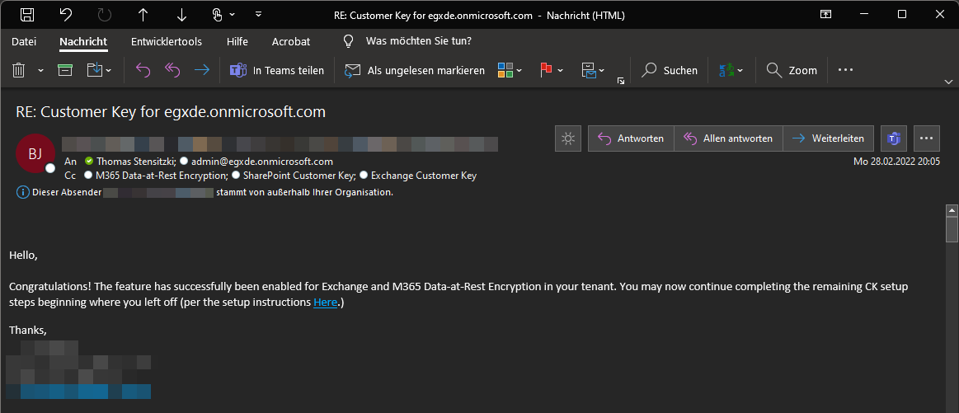
FastTrack Prozess
Kommunikation mit FastTrack-Team per E-Mail

Slide 41
Microsoft 365 Multi-Workload DEP
# PowerShell Modul: ExchangeOnlineManagement
Connect-ExchangeOnline
# Variablen
$key1 = 'https://az-kv-egxde-m365dr-a.vault.azure.net:443/keys/egxde-m365dr-key-a'
$key2 = 'https://az-kv-egxde-m365dr-b.vault.azure.net:443/keys/egxde-m365dr-key-b'
# Erstellung der Multi-Workload Data Encryption Policy
New-M365DataAtRestEncryptionPolicy -Name 'EGX_DataAtRest' `
-AzureKeyIDs $key1,$key2 -Description 'EGX Data at Rest Multi-Workload policy'
# Setzen der Multi-Workload DEP
Set-M365DataAtRestEncryptionPolicyAssignment -DataEncryptionPolicy 'EGX_DataAtRest'

Slide 42
Microsoft 365 Multi-Workload DEP
Get-M365DataAtRestEncryptionPolicyAssignment | fl
RunspaceId : 1d83f812-f929-4eb3-bd5d-881184373ba1
OrgHierarchyToIgnore :
IsDeleted : False
Rdn : CN=EGX_DataAtRest
Parent : egxde.onmicrosoft.com\CKaaS Data Encryption Policies
Depth : 8
DistinguishedName : CN=EGX_DataAtRest,CN=CKaaS Data Encryption Policies,CN=Configuration,CN=egxde.onmicrosoft.com,CN=ConfigurationUnits,DC=DEUP281A001,DC=PROD,DC=OUTLOOK,DC=COM
IsRelativeDn : False
DomainId : DEUP281A001.PROD.OUTLOOK.COM
PartitionGuid : 59ce2f71-eaa2-4ddf-a4fa-f25069d0b324
PartitionFQDN : DEUP281A001.PROD.OUTLOOK.COM
ObjectGuid : 05a9e413-6822-4918-8d8c-99b1aba1e06c
Name : EGX_DataAtRest
SecurityIdentifierString :

Slide 43
Exchange Online DEP
# Variablen
$key1 = 'https://az-kv-egxde-exo-a.vault.azure.net:443/keys/egxde-exo-key-a'
$key2 = 'https://az-kv-egxde-exo-b.vault.azure.net:443/keys/egxde-exo-key-b'
# Erstellung der Exchange Online Data Encryption Policy
New-DataEncryptionPolicy -Name 'EGX_EXO_DEP' `
-AzureKeyIDs $key1,$key2 `
-Description 'EGX Exchange Online Encryption Policy'
# Setzen der Exchange Online DEP
Set-Mailbox LouisR@varunagroup.de -DataEncryptionPolicy 'EGX_EXO_DEP'
Set-Mailbox LouisR@varunagroup.de -DataEncryptionPolicy 'EGX_EXO_DEP' -PublicFolder
Set-MailUser OnPremUser@varunagroup.de -DataEncryptionPolicy 'EGX_EXO_DEP'
Set-UnifiedGroup SomeGroup@groups.varunagroup.de -DataEncryptionPolicy 'EGX_EXO_DEP'
# Prüfung für Postfächer
Get-MailboxStatistics UPN | FL IsEncrypted

Slide 44
SharePoint Online DEP
# PowerShell Modul: Microsoft.Online.SharePoint.PowerShell
Connect-SPOService -Url https://tenant-admin.sharepoint.com
# Abfrage der Key Versionen
Set-AzContext –SubscriptionId SUBSCRIPTION-A
$key1version = (Get-AzKeyVaultKey -VaultName az-kv-egxde-spo-a -Name egxde-spo-key-a `
-IncludeVersions).Version
Set-AzContext –SubscriptionId SUBSCRIPTION-B
$key2version = (Get-AzKeyVaultKey -VaultName az-kv-egxde-spo-b -Name egxde-spo-key-b `
-IncludeVersions).Version
# Erstellung der SharePoint Online Data Encryption Policy
Register-SPODataEncryptionPolicy ` -PrimaryKeyVaultName 'az-kv-egxde-spo-a' -PrimaryKeyName 'egxde-spo-key-a' -PrimaryKeyVersion $key1version ` -SecondaryKeyVaultName 'az-kv-egxde-spo-b' -SecondaryKeyName 'egxde-spo-key-b' ` -SecondaryKeyVersion $key2version
# Prüfung
Get-SPODataEncryptionPolicy

Slide 45
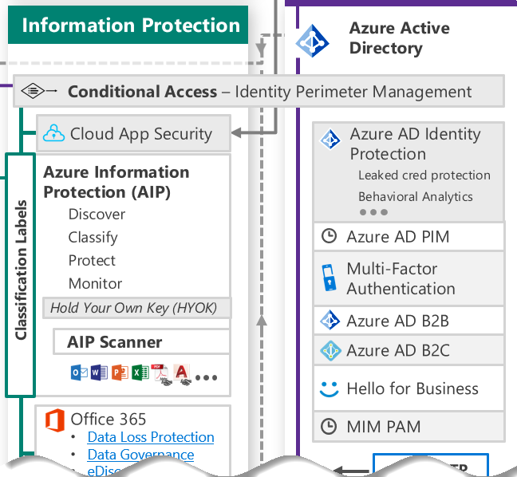
Double Key Encryption
Verschlüsselung einer Teilmenge von Microsoft 365 Daten
Informationsschutz mit Vertraulichkeitsbezeichnungen (Sensitivity Label)
Nutzung von HSM-Lösungen (z.B. Thales)
Kompilierung des DKE GitHub Repository
Keine Unterstützung von
Transport Regeln, inkl. Anti-Malware- und Anti-Spam-Funktionen für Nachrichteninhalte
Microsoft Delve
eDiscovery
Inhaltssuche und Indizierung
Office Web Apps und Co-Authoring
Microsoft Cybersecurity Reference Architectures
https://aka.ms/MCRA
Notes:
https://aka.ms/MCRA

Slide 46
Double Key Encryption
Purview Customer Key unterstützt drei Verschlüsselungsziele
Microsoft 365 Data-at-Rest
Exchange Online
SharePoint Online
Nicht alle Microsoft 365 Workloads unterstützen Purview Customer Key Verschlüsselung
Customer Key erfordert eine Lizensierung für jedes Benutzerkonto
Customer Key benötigt mindestens zwei Azure Abonnements für Key Vaults
Ein Key Vault für jedes gewünschte Verschlüsselungsziel
Aktivierung von Customer Key über Microsoft FastTrack (Microsoft Empfehlung)
Definition der Zugriffsberechtigungen für Azure Abonnements und Key Vault
Umsetzung einer Test-Implementierung in einem Test-Mandanten

Slide 47
Thanks to our Sponsors!

Slide 48

Thomas Stensitzki
MVP Office Apps & Services
MCT Regional Lead
Autor
Blogger
https://linktr.ee/stensitzki
Notes:
https://linktr.ee/stensitzki

Slide 49
Ressourcen
Understanding Microsoft Information Protection Encryption Key Types
Roll or rotate a Customer Key or an availability key
Move requests in the Microsoft 365 or Office 365 service
Encryption ciphers used by Customer Key
Encryption for Skype for Business, OneDrive for Business, SharePoint Online, Microsoft Teams, and Exchange Online
Microsoft 365 Multi-Geo eDiscovery configuration
Microsoft 365 encryption technical reference
Assign roles in Azure Portal
Azure built-in roles for Key Vault data plane operations
Microsoft 365 Maps
Double Key Encryption
Get started with exact data match based sensitive information types

